Slide 1
Виховна робота
підзаголовок

Slide 2
Виховна проблема
Виховання гармонійно розвиненої, високоосвіченої, національно свідомої людини здатної до саморозвитку і самовдосконалення

Slide 3
Основні напрями виховної діяльності
ціннісне ставлення до суспільства і держави;
ціннісне ставлення до праці;
ціннісне ставлення до природи;
ціннісне ставлення до культури та мистецтва;
ціннісне ставлення до людей, родини;
ціннісне ставлення до себе.

Slide 4
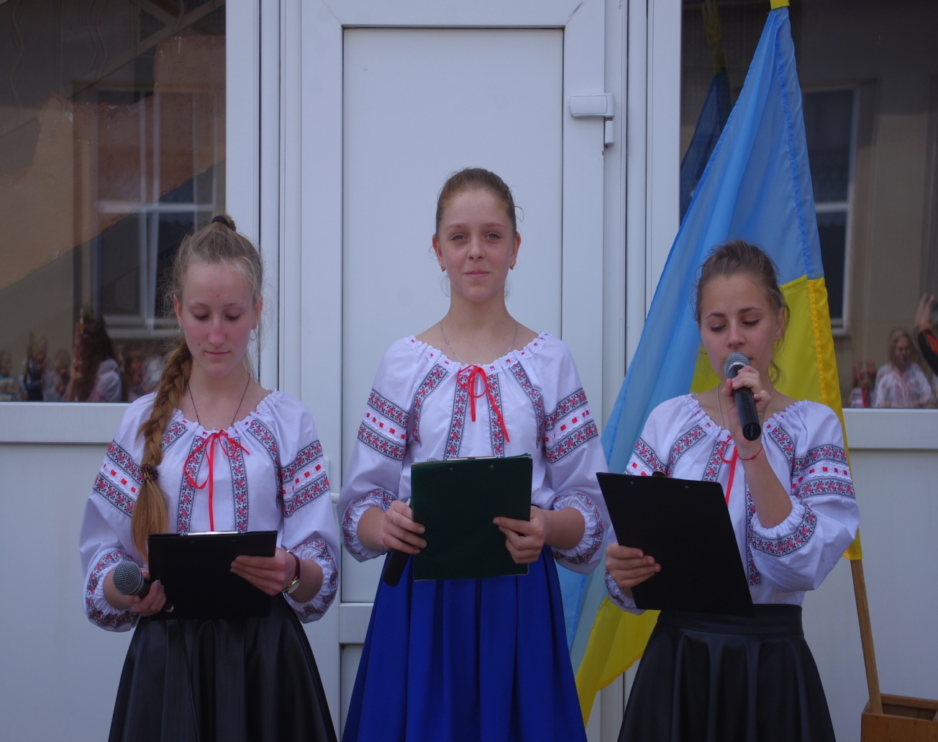
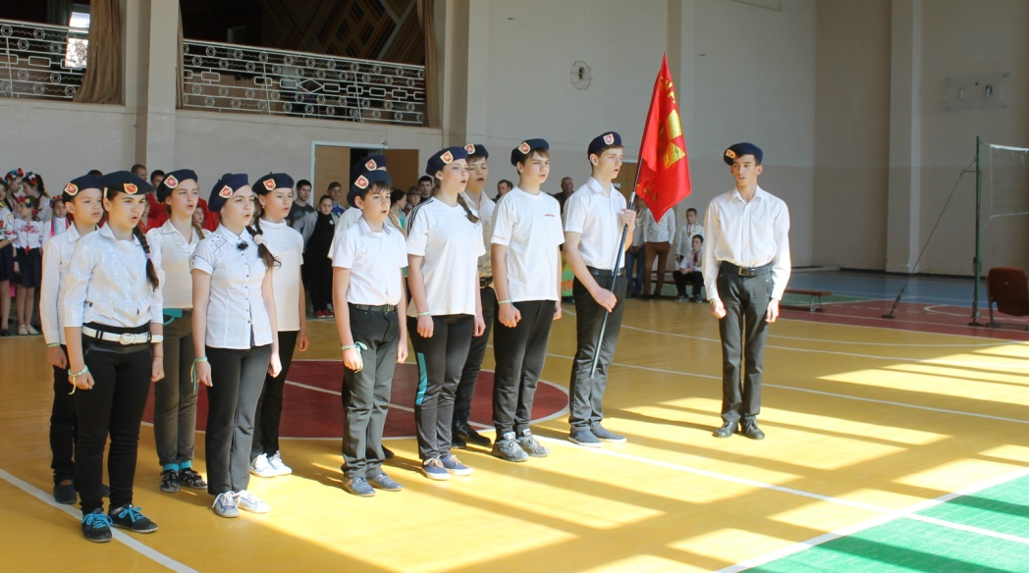
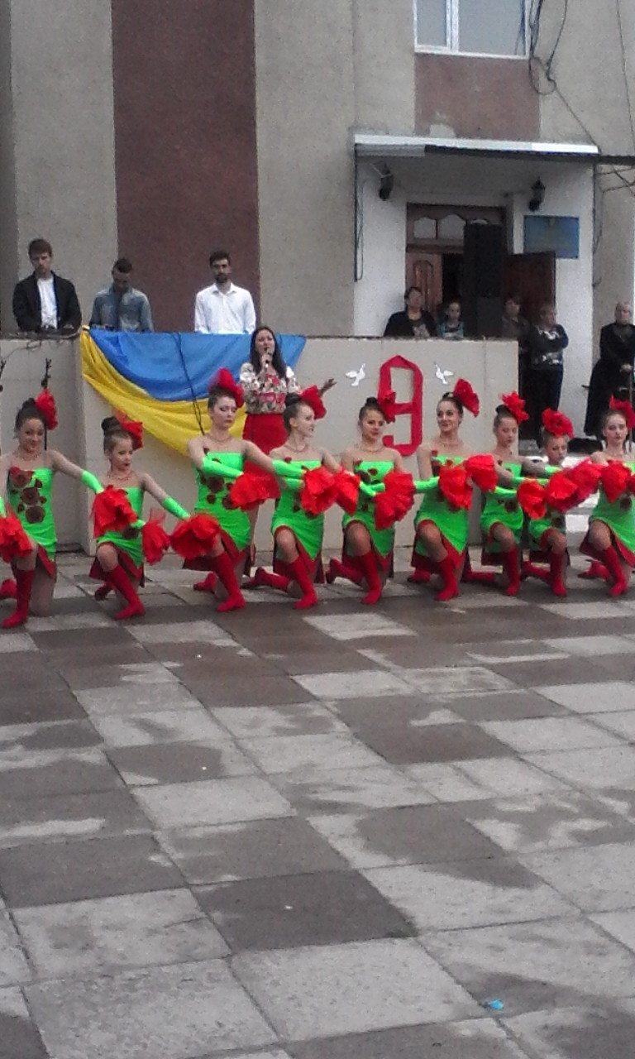
Ціннісне ставлення до суспільства і держави

Slide 5
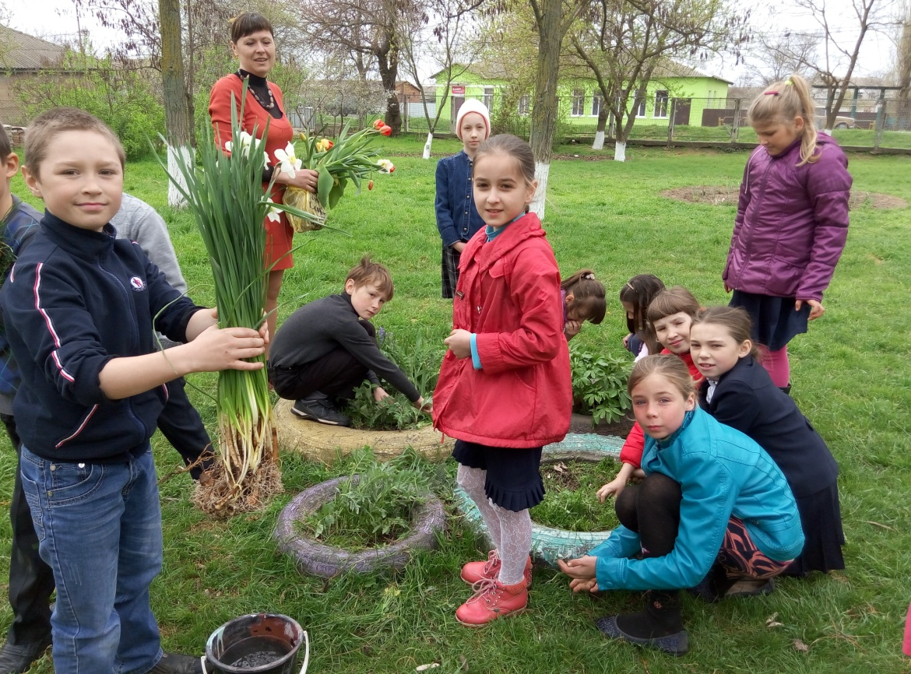
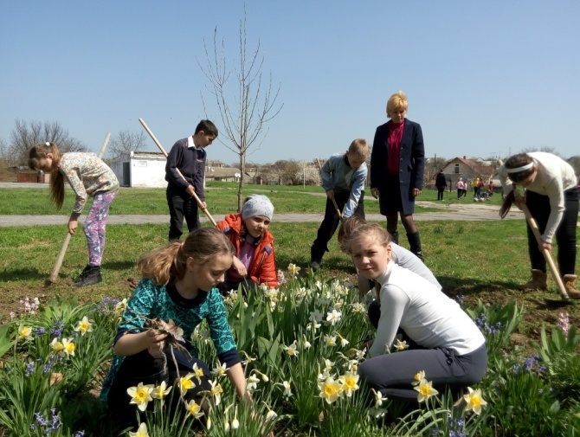
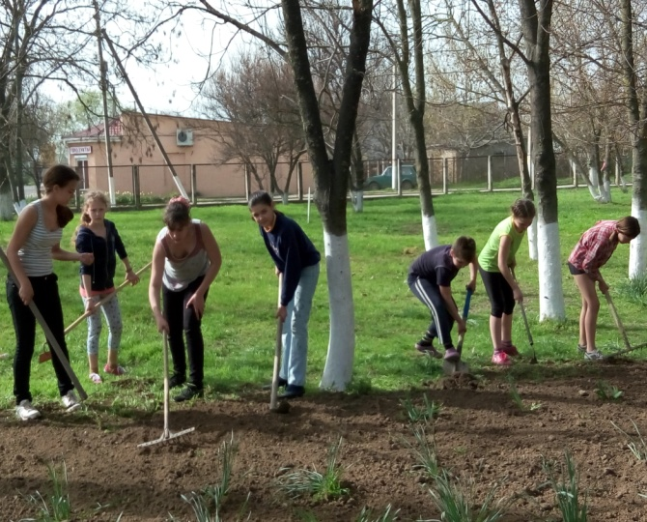
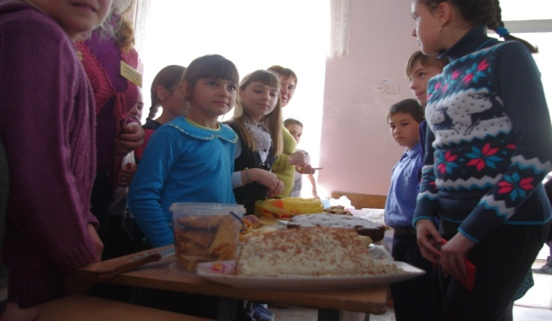
Ціннісне ставлення до праці

Slide 6
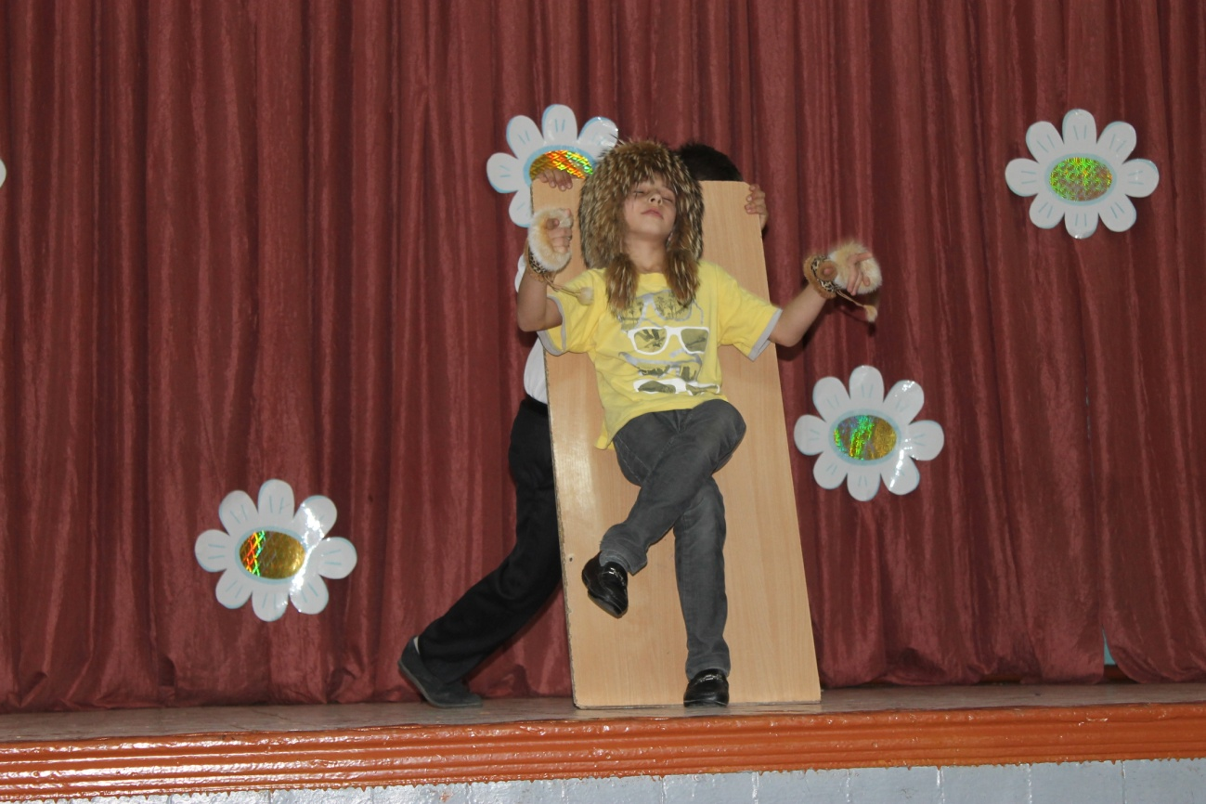
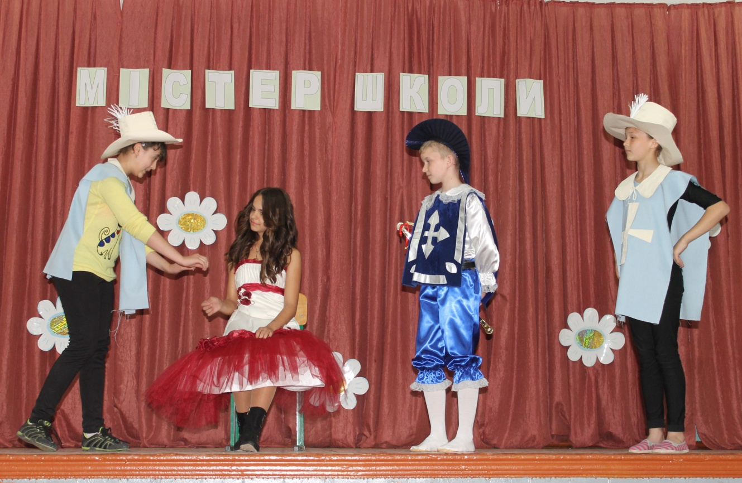
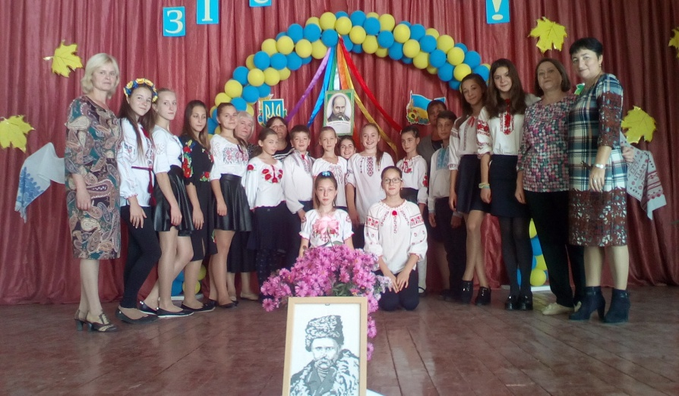
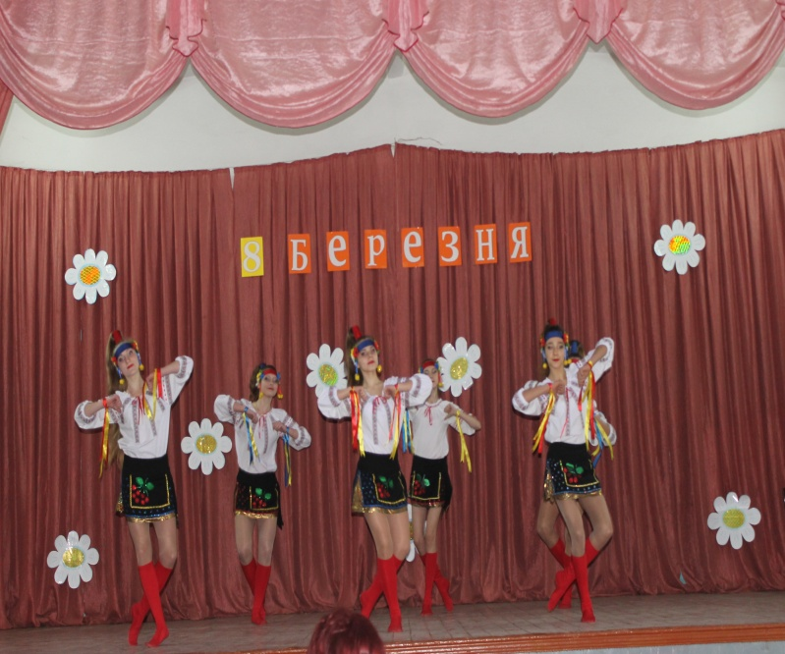
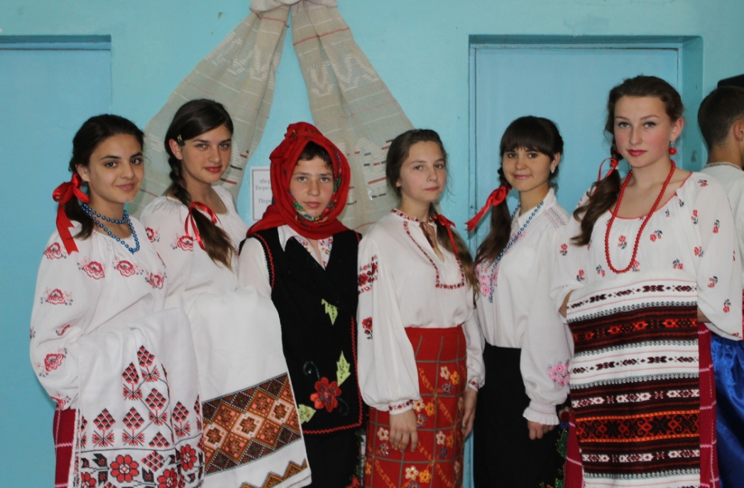
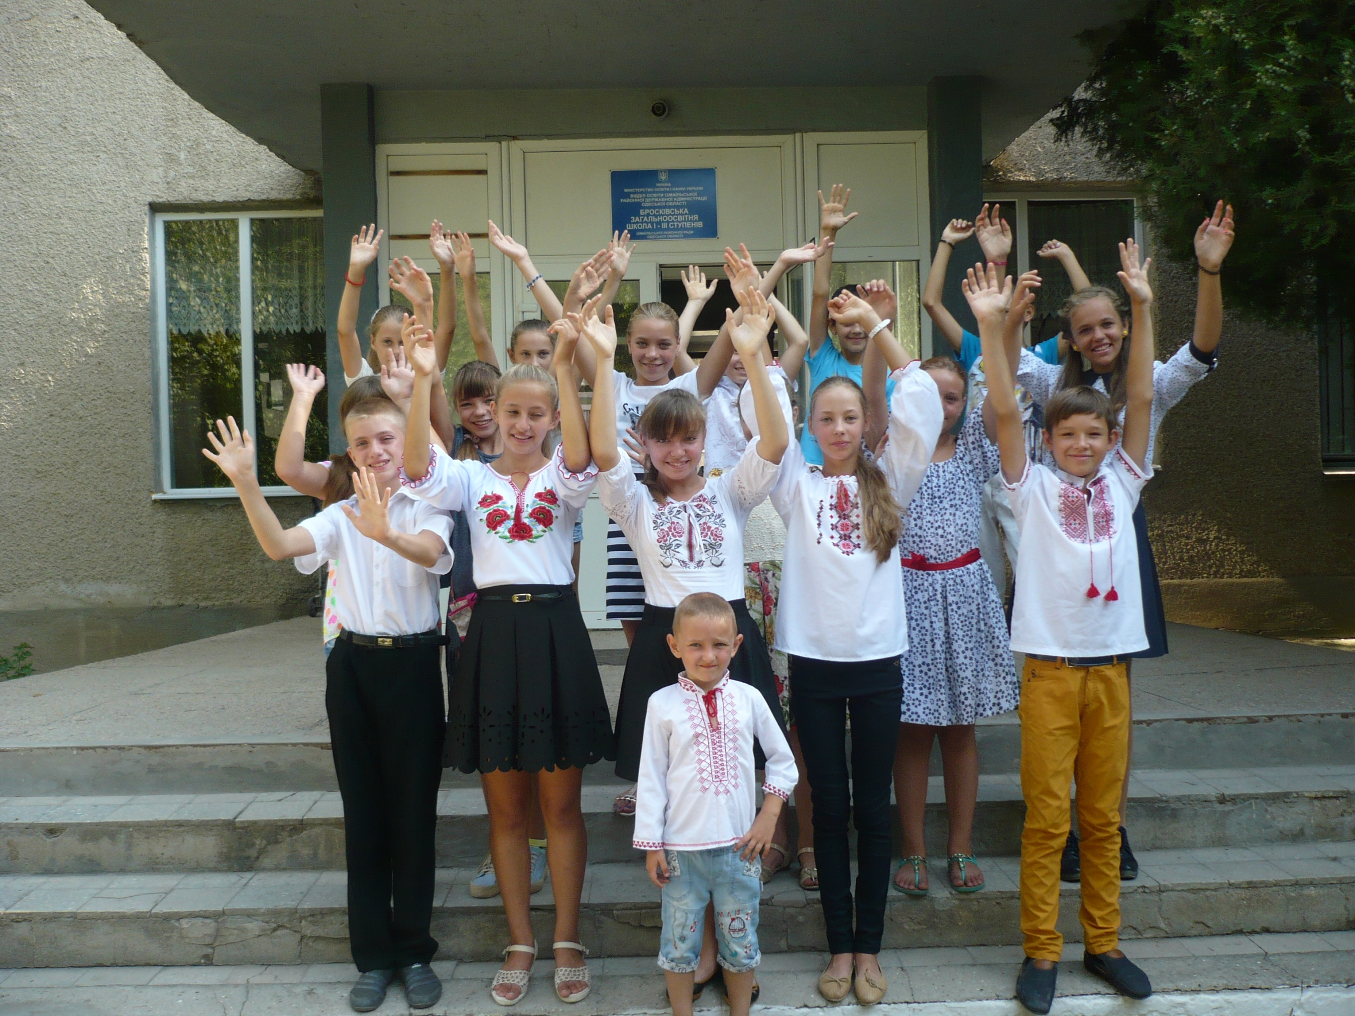
Ціннісне ставлення до культури та мистецтва

Slide 7
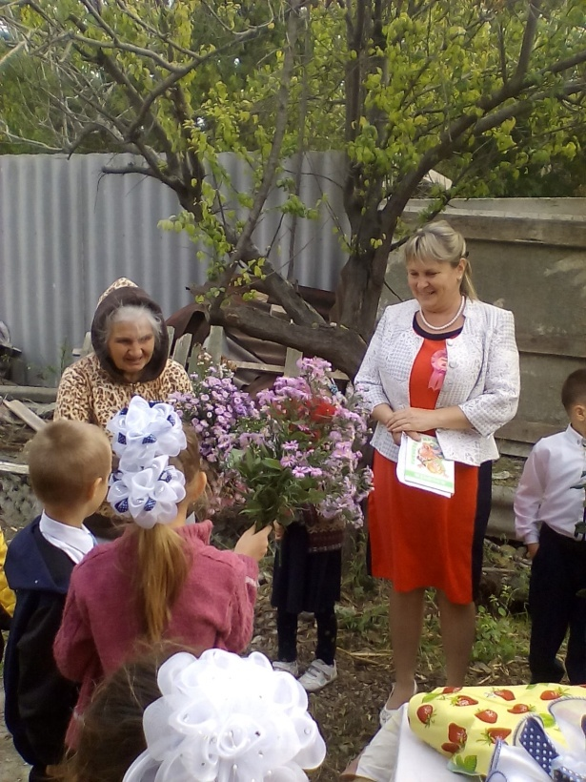
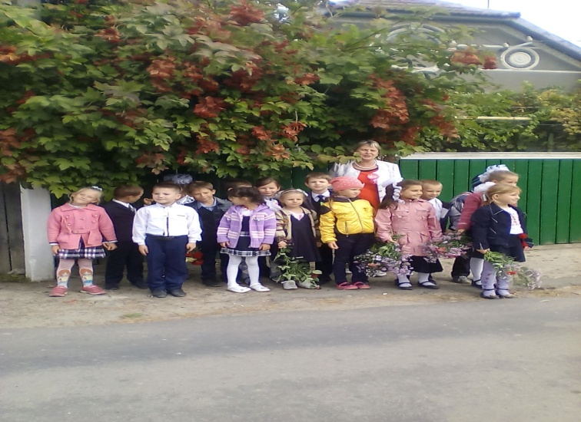
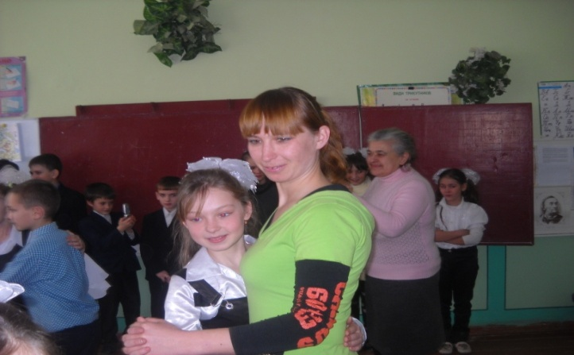
Ціннісне ставлення до сімї, родини, людей

Slide 8
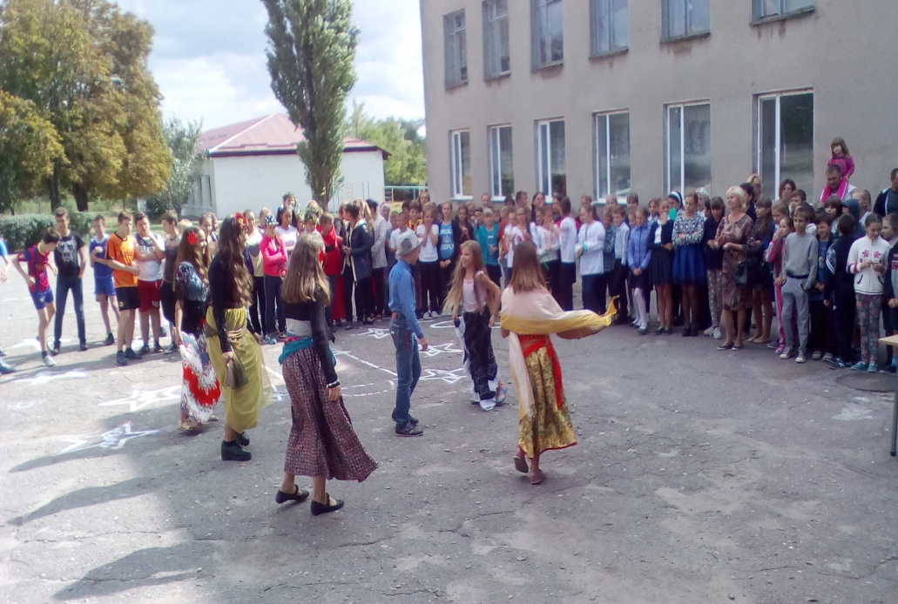
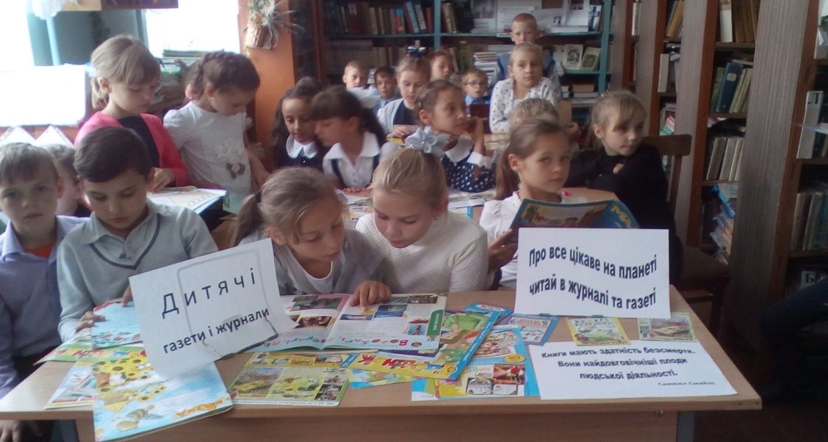
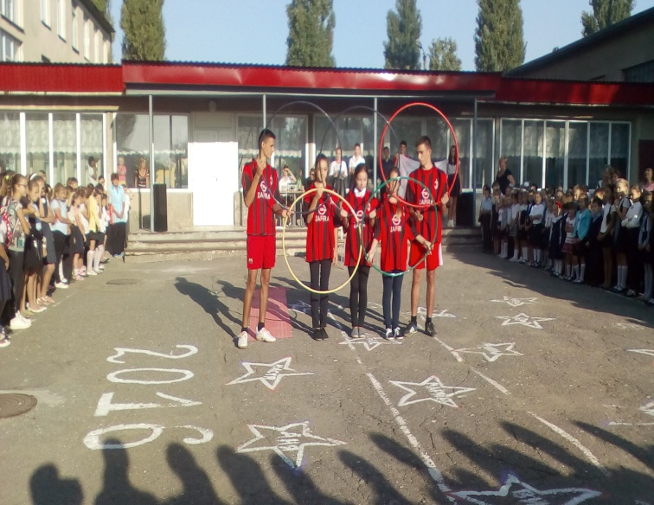
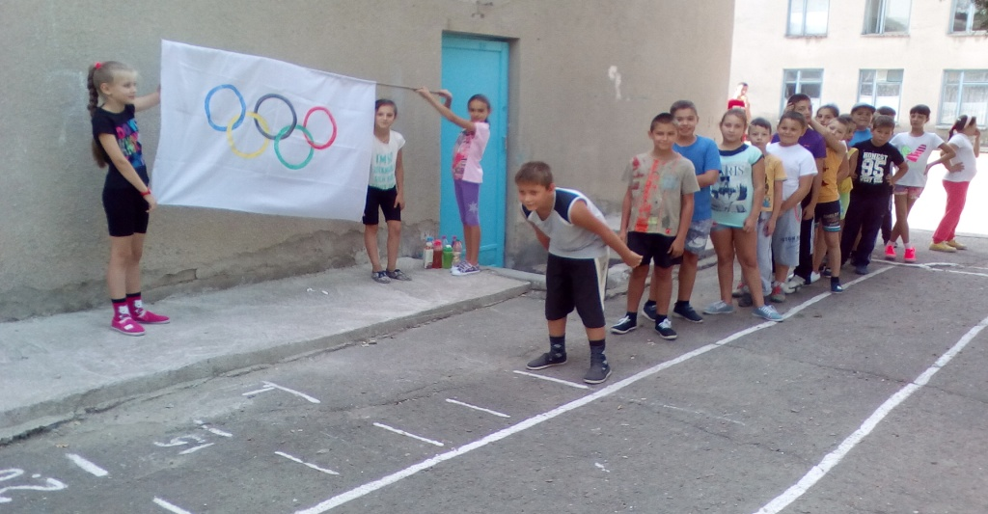
Ціннісне ставлення до себе

